Slide 1
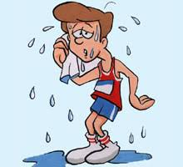
RESPUESTAS CORPORALES
CLASE DE EDUCACIÓN FÍSICA
PRIMERO BÁSICO
SEMANA 32
PROFESORA MABEL ORDÓÑEZ GARAY

Slide 2
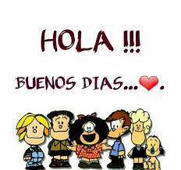
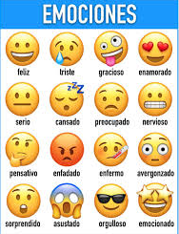
¿CÓMO SE HAN SENTIDO?
¿Y CÓMO ESTÁ LA FAMILIA?OA_OR_07
Recordar que la respuesta a esta pregunta está relacionado
a un sentimiento, no a un estado de ánimo
¿Con quién viven? ¿Tomaron desayuno acompañados?
¿Hacen alguna actividad juntos? ¿Ayudas en la casa?

Slide 3
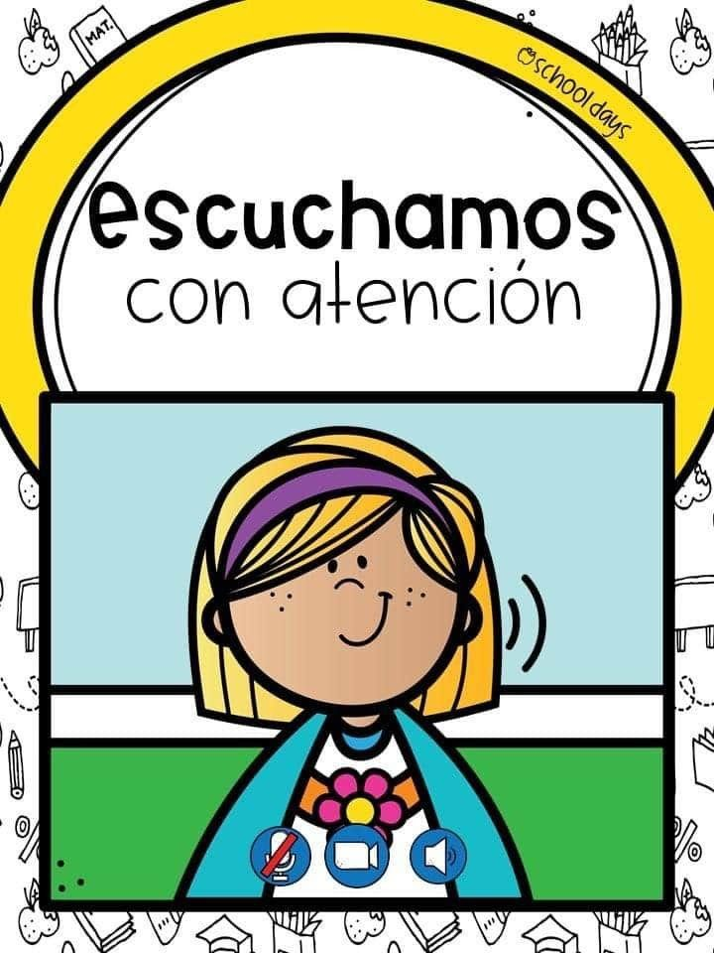
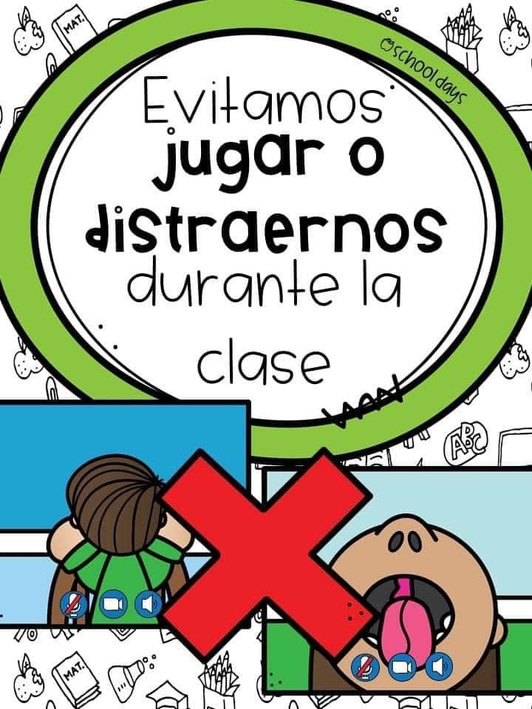
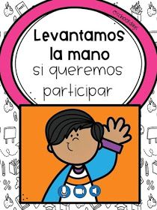
ATENCIÓN!!!!
Recordamos nuestras normas virtuales

Slide 4
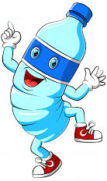
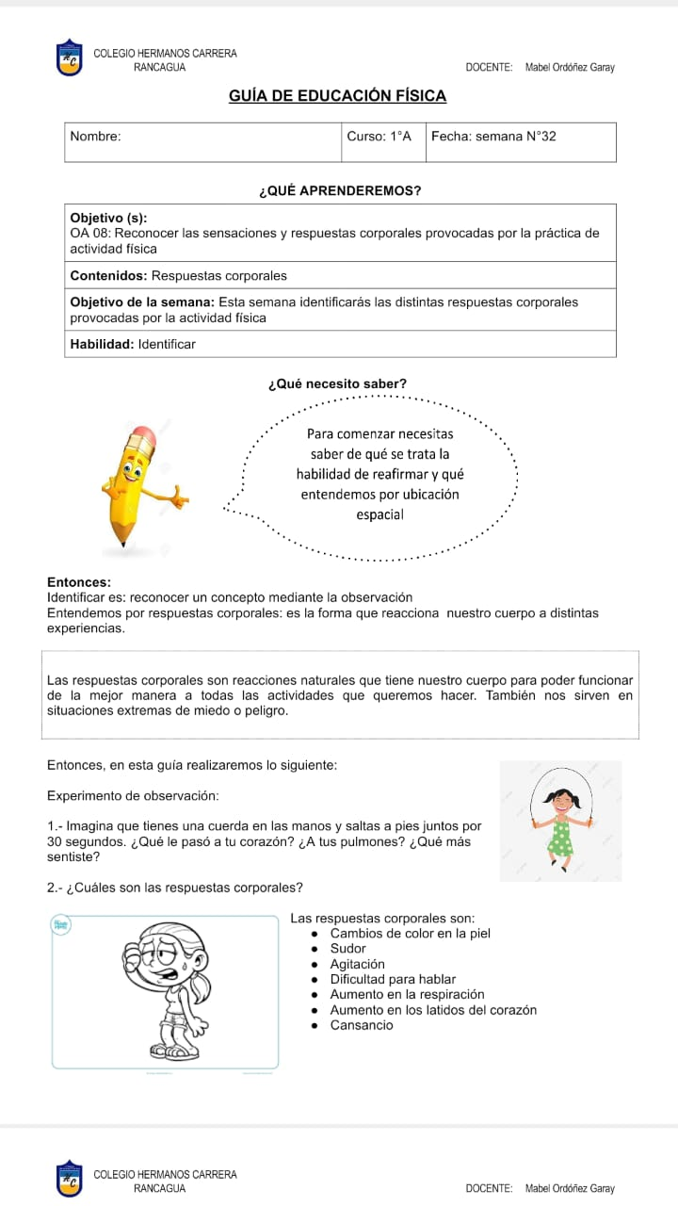
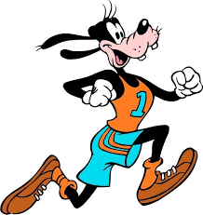
VAS A
NECESITAR
Espacio 1 metro por 1 metro
Botella de agua
Guía 32

Slide 5
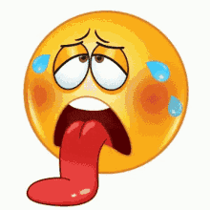
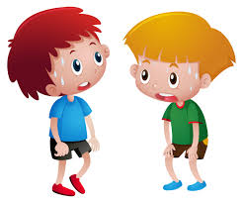
OBJETIVO DE APRENDIZAJE 08
Reconocer las sensaciones y respuestas corporales provocadas por la práctica de actividad física
Identificarás las distintas respuestas corporales provocadas por la actividad física

Slide 6
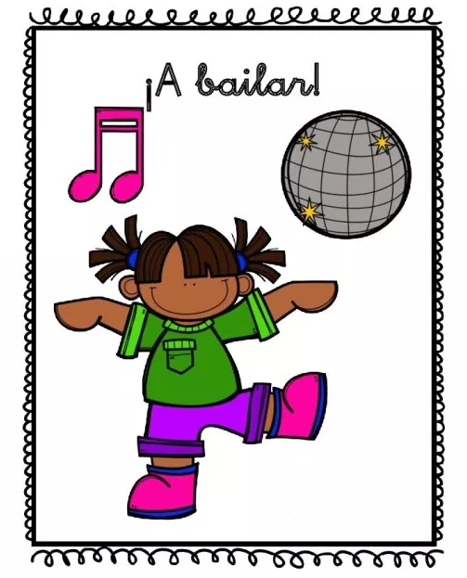
PONTE DE PIE!!!
A BAILAR
“SOY UNA TAZA”
“ES EL PISTÓN”

Slide 7
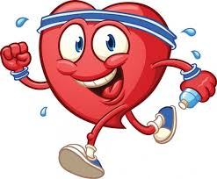
OBSERVA
Las respuestas corporales son:
Cambios de color en la piel
Sudor
Agitación
Dificultad para hablar
Aumento en la respiración
Aumento en los latidos del corazón
Cansancio
¿Qué le pasó a mi corazón?
Y a mis pulmones?
¿Te cansaste?
¿Te dió calor?
¿Sudaste?

Slide 8
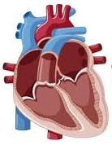
MI CORAZÓN
¿Qué función tiene mi corazón?
Su función es empujar la sangre a todo mi cuerpo con sangre “limpia”, o sea, con oxígeno que inhalamos por nuestros pulmones y recibir la sangre “sucia” y empujarla a los pulmones para que exhalen al exterior.Observa el corazón y fijate que tiene 4 “bolsitas” por donde entra y sale la sangre
2
1
4
3

Slide 9
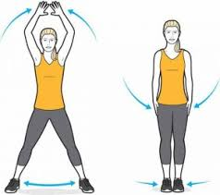
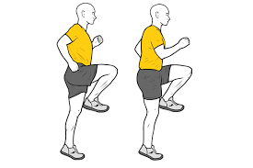
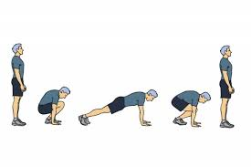
OBSERVA TU CORAZÓN
Realiza los siguientes ejercicios durante 30 segundos y cuenta la cantidad de veces que late tu corazón

Slide 10
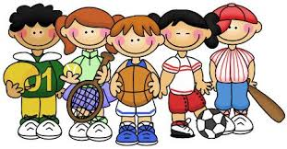
¿Cuáles son las respuestas corporales?
Las respuestas corporales son:
Cambios de color en la piel
Sudor
Agitación
Dificultad para hablar
Aumento en la respiración
Aumento en los latidos del corazón
Cansancio
Y sirven para enviar más oxígeno a nuestro cuerpo y regular la temperatura

Slide 11
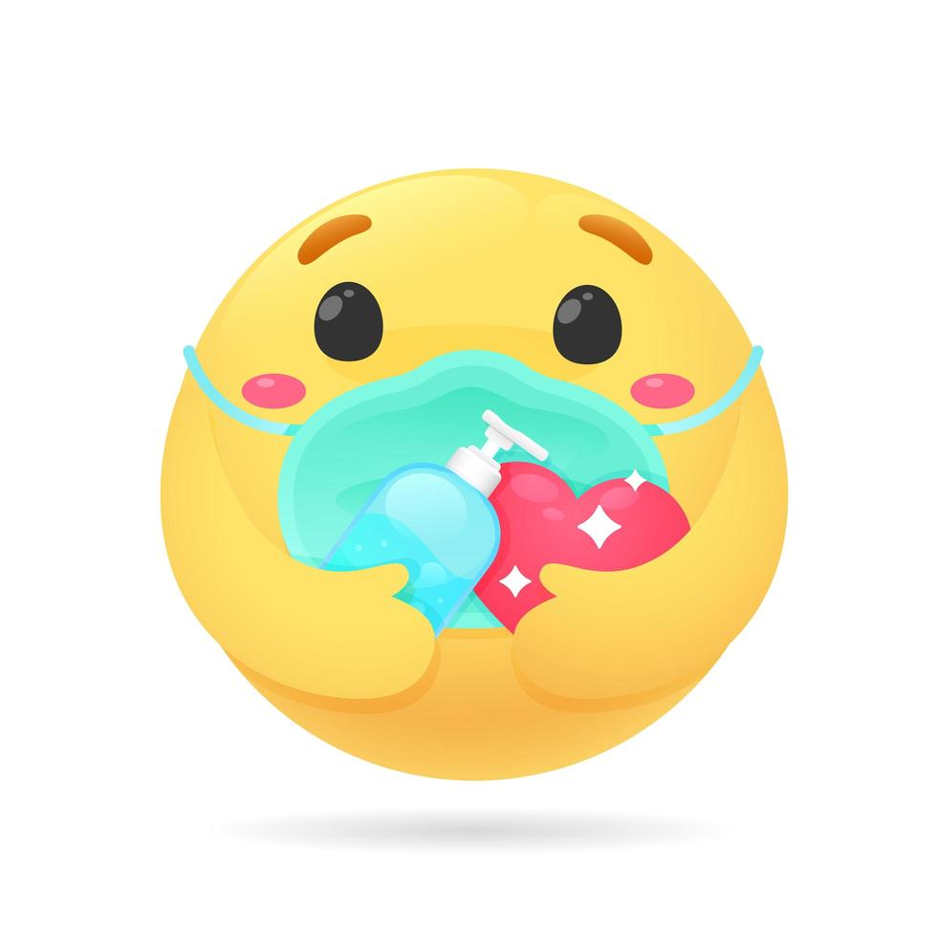
ESPERO QUE TE HAYA GUSTADO

